Slide 1
ПРАКТИКАЛЫҚ ЖҰМЫС №1
Табиғи жағдайлар және олардың жұмыс технологиясына әсері

Slide 2
Кіріспе
Салынып жатқан жол саласының экономикалық сипаттамаларын, оның даму перспективаларын, көлік байланыстарының сипатын, қолда бар және ең ықтимал жүк құраушы пункттерді, жүктер мен жолаушыларды тасымалдауды қамтамасыз ету үшін жолдың маңызын, өндірістік және әлеуметтік инфрақұрылымды дамытуды келтіру [1].
1 Большая советская энциклопедия. – М.: – Советская энциклопедия, 1973.
2 Интернет источники

Slide 3
Климаты
Автомобиль жолдарын салу және пайдалану кезінде ауа райы-климаттық факторлардың әсерін ескеру қажет. Жұмыстың басқа бірде-бір түрі қоршаған ауаның температурасына, жауын-шашынға, күн радиациясына, жол құрылысы сияқты қысқы кезеңдегі химиялық реагенттердің әсеріне байланысты емес. Сондықтан автомобиль жолдарын жобалау және құру кезінде қоршаған ауаның орташа айлық температурасын, жауатын жауын-шашын мөлшерін, жел ағындарының бағыты мен жылдамдығын, қармен басылуы мен жергілікті жердің сипатын, жер асты суларының жату тереңдігін, теріс температурамен кезеңнің басталуын, топырақтың еруін (көктемгі лайсаңды туындататын) және басқа да факторларды ескеру қажет.

Slide 4
Жол-құрылыс жұмыстарын жүргізу технологиясы жергілікті жердің климаттық жағдайларын ескере отырып әзірленеді.
Жер қазу жұмыстарын жүргізу кезінде топырақ еріген қардан артық сумен қаныққан және топырақ тасымалдайтын жер қазу техникасы мен автомобиль көлігінің жұмысын қиындататын көктемгі және күзгі жұмыс жүргізуге қолайсыз кезеңдерін анықтау қажет.
Минералды және органикалық тұтқыр материалдармен нығайтылған топырақтардан жасалған негіздер мен жабындарды орнату +5 °С төмен емес температурада жүзеге асырылуы керек, тұтқыр материалдарды қолданумен жұмыстың аяқталуы органикалық байланыстырғыштар үшін орташа тәуліктік температураның +10 °С және минералды материалдар үшін +5 °С басталуымен байланысты.
Қоршаған орта температурасы ыстық асфальт-бетон қоспасының салқындату қарқындылығына, демек, қоспаның төсеу жолағының ұзындығына және оны тығыздау технологиясына әсер етеді.
Цемент бетонымен жұмыс кезінде цемент дәндерін ылғалдандыру үшін қажет судың қату мүмкіндігін ескеру қажет. Бетонның сапасы, оның аязға төзімділігі және беріктігі осыған байланысты болады.

Slide 5
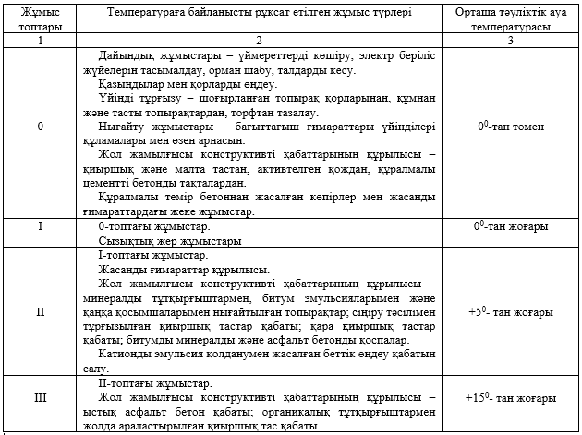

Slide 6
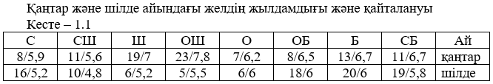
Жел бағытының қайталануы анықталады. Жергілікті жердің жел режимінің бастапқы деректерін ескере отырып 1.1-кесте толтырылады.
Белгілі бір уақыт кезеңі үшін қарастырылған жерде жел режимі дөңгелек диаграмма болып табылатын жел раушаны түрінде бейнеленген. Жел раушанында желдің қайталануы масштабта алынған және әлемнің бөліктері бағытында орналастырылған сегмент түрінде көрінеді.
Жел режимін жел раушаны түрінде білдіреді. Жеке парақта қаңтар мен шілде айларында жел раушаны масштабта орындалады (сурет. 1).

Slide 7
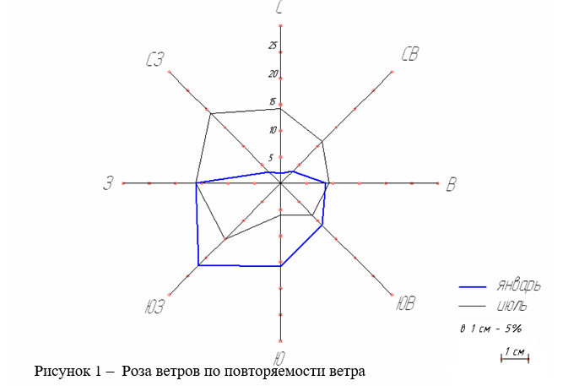

Slide 8
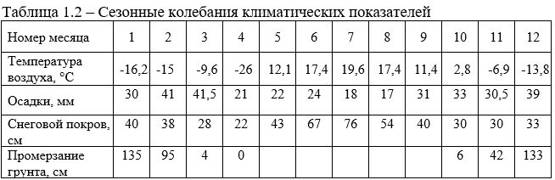
Орташа айлық температураны, жауын-шашын мөлшерін құрылыстың осы ауданы үшін онкүндік және ай бойынша анықтайды. Бастапқы деректерді ескере отырып 1.2- кесте толтырылады.
Екі бөліктен тұратын климаттық сипаттамалардың графигі жасалады :
жоғарғы бөлігі (айлар бойынша температура мен жауын-шашынның өзгеруін бейнелейтін)
төменгі бөлігі (жұмыстың жекелеген түрлерін орындау кезеңдерін бейнелейді).

Slide 9
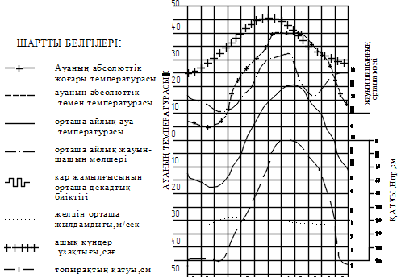
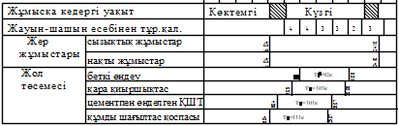

Slide 10

Алдымен графиктің жоғарғы бөлігін жасалады. Ол үшін осьтер А-4 форматындағы миллиметрлік қағаздың жеке парағында сызылады: тік бағытта температура мен жауын-шашын мөлшері көрсетілген, көлденең бағытта құрылыстың бүкіл кезеңіндегі айлар көрсетілген.
Салынған графикте температураның 0°C, +5 °C және +10 °C арқылы өту күндері анықталады.
Метеорологиялық жағдайлар бойынша жұмысқа кедергі кезеңдерін анықтайды.
1 Формула бойынша көктемде жұмысқа кедергі кезеңнің басталу мерзімі анықталады:
мұнда Т –көктемде 0 °С-ден ауа температурасы өткен күн;
α - топырақтың еру жылдамдығын сипаттайтын климаттық коэффициент (әдістемелік нұсқау, а = 2,5 см/сут);
5 - жұмысқа кедергі кезең басталатын еріген топырақ қабаты, см.

Slide 11

2 Формула бойынша көктемгі жұмысқа кедергі кезеңнің аяқталу мерзімі есептеледі:
мұнда hnp – топырақтың қату тереңдігі, см.
3 Күзгі жұмысқа кезеңнің басталу күні ауаның орташа тәуліктік температурасы бойынша +3 °С - тан +5 °С-қа дейін, ал аяқталу күні-күзгі кезеңде 0 °С-тан өту күні бойынша анықталады.

